Slide 1
§5 带电粒子的电磁场对粒子本身的反作用

Slide 2
电荷和电磁场是相互作用的，一方面电荷激发电磁场，另一方面电磁场又对电荷有反作用。要完全解决电荷与电磁场系统的动力学问题，必须把两者之间的相互作用同时考虑，才能解出粒子的运动以及电磁场。

Slide 3
前几节研究带电粒子的辐射问题时，我们假设已经知道粒子的运动方程x=x_{e} (t)，然后由粒子的加速度a计算出辐射电磁场。
这种做法显然是近似的。因为当粒子辐射电磁场时，一部分能量和动量被电磁场带走，因而粒子的运动必然受到阻尼。因此，粒子的运动不是单纯被外场作用力决定的，粒子所激发的场对粒子本身也有作用力。

Slide 4
为了完全解出粒子的运动和它所辐射出的电磁场，必须在粒子的动力学方程中包含辐射场的反作用力在内。
本节先研究一个带电粒子所激发的电磁场对粒子本身的反作用，然后讨论把反作用力考虑在内的带电粒子运动方程。
通过研究表明，这个问题牵涉到粒子内部结构等根本性的物理问题，在经典电动力学范围内，这个问题是不可能完全解决的。因此，本节的理论是不完备的，它只能应用到某些特殊问题上。

Slide 5
1．电磁质量
任意运动带电粒子的电磁场包括两个部分
一部分：是存在于粒子附近的场，当粒子静止时它就是库仑场，当粒子运动时它和速度有关，可由库仑场作洛伦兹变换而得。这部分的特点是场量与 r²成反比，其能量主要分布于粒子附近，因此称为粒子的自场。
另一部分：当粒子加速时激发的辐射场。这部分的特点之一是场量与r成反比，其能量可以辐射到任意远处。

Slide 6
先讨论自场对粒子的反作用。自场总是和粒子不可分割地联系在一起的，它的能量不能从粒子运动能量中分离出去。因此，当我们测量一个粒子的能量时，总是把这部分能量包括在内。
根据相对论质能关系，一定的能量必然与一定的惯性质量相联系。因此，测量出的粒子质量也必然包括自场的质量在内。这部分质量称为粒子的电磁质量，它不能从粒子的总质量中分离出来。

Slide 7
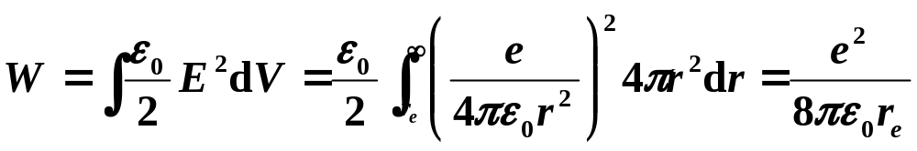
为了求出粒子的电磁质量，只需计算一个静止粒子的库仑场的总能量。库仑场的总能量依赖于粒子内部的电荷分布，不同的电荷分布有不同的总能量，但对一定大小的带电粒子来说，其数量级是相同的。为简单起见，假设粒子的电荷分布于半径为r_{e}的球面上。库仑场能量为

Slide 8
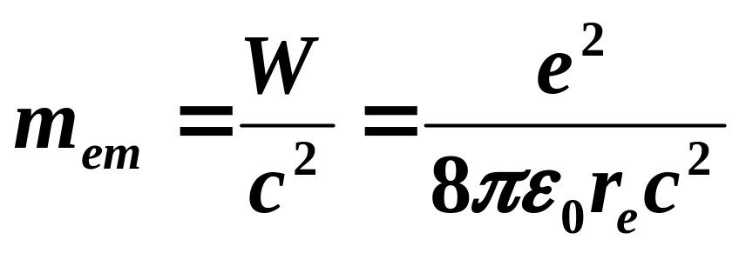
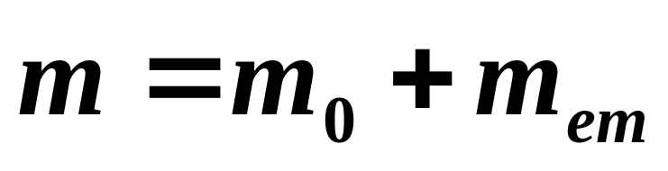
由相对论质能关系，电磁质量为
电磁质量m_{em}包括在测量出的电子质量m之内。电子质量除了电磁质量之外还可能有其他来源。以m₀表示非电磁起源的质量，则电子质量m为

Slide 9
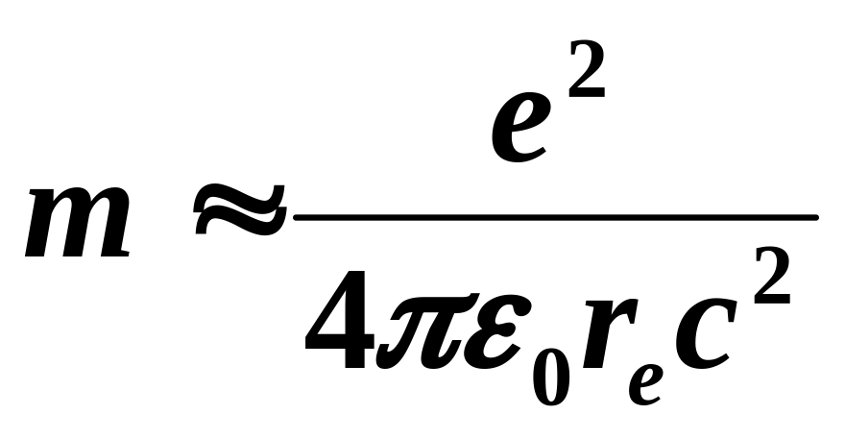
电子质量的两部分用通常的测量方法是不能分离的。而且由于不知道电子内部电荷分布形状和电子的“半径”r_{e}，用经典理论实际上也不能准确算出电磁质量的值。作为数量级估计，如果电子质量有显著的部分是来自电磁质量，则

Slide 10
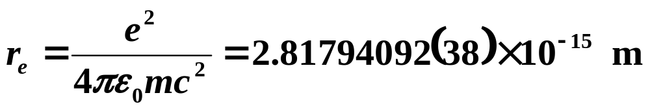
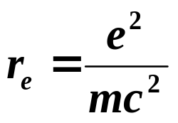
通常定义经典电子半径为
在高斯单位制中，
经典电子半径r_{e}是由基本常数e，m和c构成的具有长度量纲的一个量，在原子物理学中常引用到。
但我们必须注意，在这线度内经典电动力学已不适用，因而上面用经典模型描绘的电子结构图象不可能是正确的。

Slide 11
近年来由高能物理学实验的结果，我们对有强相互作用（核力作用）的粒子（如质子、中子等）的电荷分布形状有一定的了解。测定这些粒子电荷分布的均方根半径数量级为10⁻⁵ m。
这数量级虽然和上式相符，但其物理起源完全不同。对这些粒子来说，决定粒子大小的相互作用并不是电磁相互作用，而是强相互作用。对于象电子、μ子等没有强相互作用的粒子，目前实验还不能定出它们的内部结构。

Slide 12
现有实验表明，在直到~10⁻¹⁸ m范围内，电子仍然象是一个点粒子。虽然可以肯定电子内部是有结构的，但是目前实验还未深入到揭示电子内部结构的线度之内。从这些实验事实看出，经典电子半径r_{e}根本不能正确反映电子内部结构的线度。我们主要是把它作为一个具有长度量纲的量来引用。

Slide 13
虽然经典电动力学不能正确地描述电子的内部结构，但是电磁质量的概念在量子理论中仍然是重要的。在电子质量中，很可能有不小的一部分属于电磁质量。但是在目前量子理论仍然未能计算出电子的电磁质量。

Slide 14
2．辐射阻尼
研究带电粒子在加速时激发的电磁场对粒子本身的反作用力。通常用给定的外力来控制带电粒子的运动。例如在电子加速器中，用给定的电磁场作用到电子上，使电子作直线或圆周形的加速运动。当电子受外力作用而加速时，它辐射出电磁波，把部分能量辐射出去，因而粒子受到一个阻尼力。

Slide 15
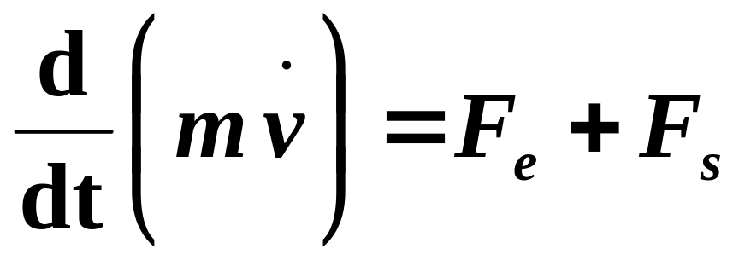
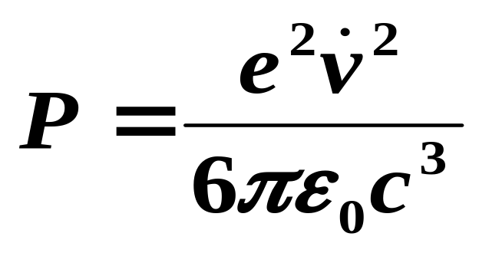
以F_{e}代表外力，F_{s}代表粒子激发的场对粒子本身的反作用力，则粒子的运动方程应为
从能量守恒的要求来考察F_{s}应取什么形式。为简单起见，只讨论低速情形。当粒子有加速度a时，辐射功率为

Slide 16
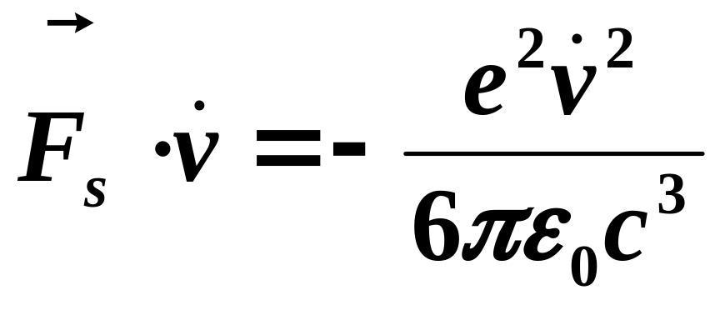
由于有能量辐射，使粒子受到阻尼力F_{s}，阻尼力对粒子所作的负功率应等于辐射功率，因此

Slide 17
稍加考虑可以看出上式是有问题的。因为上述辐射功率的公式是我们由远场计算出来的。但当粒子加速时，除了辐射能量之外，粒子附近的场（包含与r²成反比和与r成反比两项的叠加）亦发生变化，因此严格应用能量守恒定律时，应该把粒子附近电磁场能量的变化考虑在内，而在上式中没有考虑到这一点。

Slide 18
因此上式不可能是对每一瞬时都成立的公式。这点也可以由下述考虑看出：粒子在某一瞬时的速度v和加速度a一般是不相关的量，上式右边不能表为一个力乘上速度v的形式，因此上式不可能是每一瞬时成立的。

Slide 19
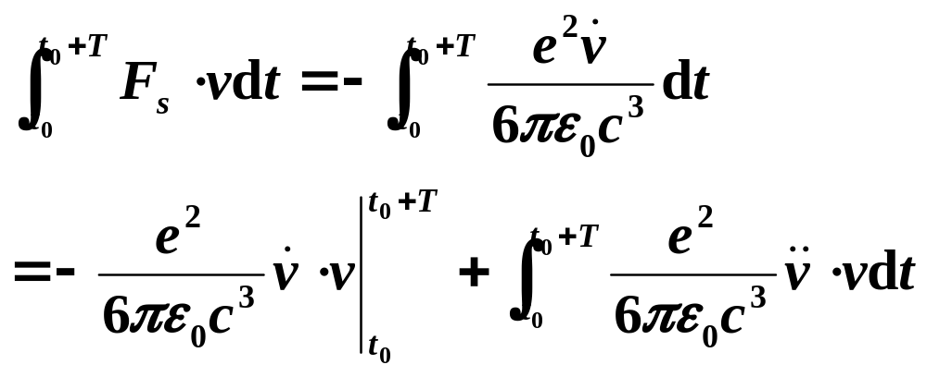
但是在一些重要的特殊情况，由上式可以得到表示平均阻尼效应的F_{s}的公式．例如粒子作准周期运动情形，当粒子运动一周后，粒子附近的场回到原状态，因此这时阻尼力所作的负功等于辐射出去的能量，即上式对一周期积分是成立的。设周期为T，有

Slide 20
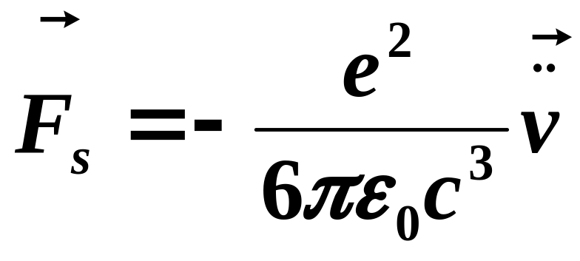
当粒子运动一周后，v和a回到原值，因而上式右边第一项为零。因此，对一周期平均效应而言，可取
F_{s}称为粒子的自作用力。由推导过程可知，上式不是对每一瞬时成立的公式，它只代表一种平均效应。

Slide 21
把带电粒子看作有一定电荷分布的小球体，可以导出F_{s}的瞬时表示式。但是这种推导牵涉到粒子内部结构等根本性问题，而我们已经看到，经典电动力学在这范围内是不适用的。
事实上，用经典理论对自作用力瞬时值的推导都含有一些内在矛盾。因此，我们只把自作用力公式作为某些情况下平均效应的公式来应用。

Slide 22
概括起来，带电粒子激发的电磁场对粒子本身的反作用可以分为两部分。
一部分表现为电子的电磁质量，其效果已经包括在测量出的电子质量m之内，因而在具体计算中不必再考虑它。
另一部分是辐射阻尼力，这部分是可观测的自作用力，在研究带电粒子运动时应把这种自作用力考虑在内。

Slide 23
3．谱线的自然宽度
在原子内，电子在两能级之间跃迁产生一定频率的辐射，在光谱中表现为一条谱线。谱线不是精确地单色的，而是具有一定的频率分布宽度。现在我们研究产生谱线宽度的内在原因。

Slide 24
用经典电动力学不能建立原子辐射的正确理论。但是，在研究某一现象时，我们可以建立一定的模型，对该现象的物理本质作出一定程度的分析。

Slide 25
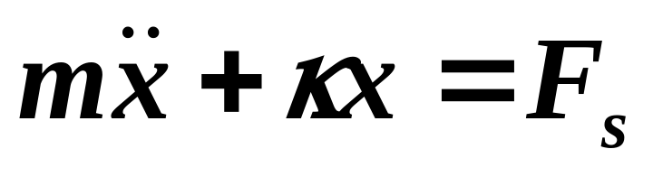
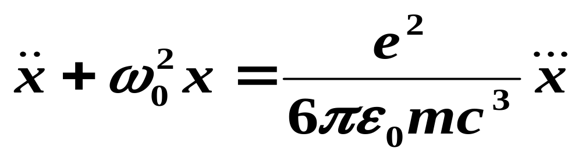
一个经典振子辐射出一定频率的电磁波，因此我们就用一个经典振子作为研究谱线宽度的模型，分析产生谱线宽度的原因．设振子在x轴上运动，弹性恢复力为-kx，则振子运动方程为
F_{s}为自作用力
令k/m＝ω₀²，并把自作用力代入上式得

Slide 26
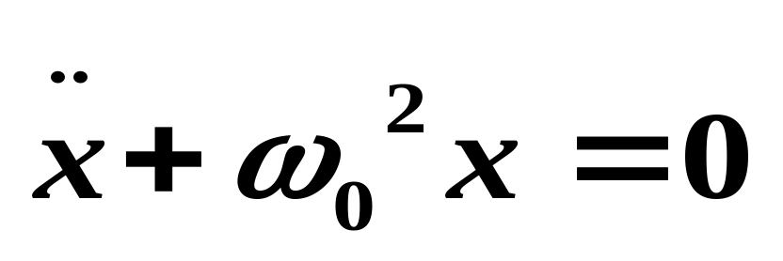
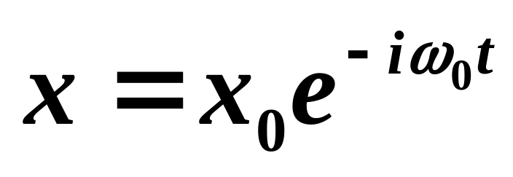
在原子辐射情形，自作用力比起弹性力是很小的（下面再具体验证这一点）。先忽略自作用力，得谐振子运动方程
其解为谐振动
ω₀为振子的固有频率，x₀为振幅。

Slide 27
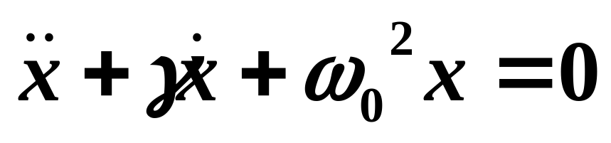
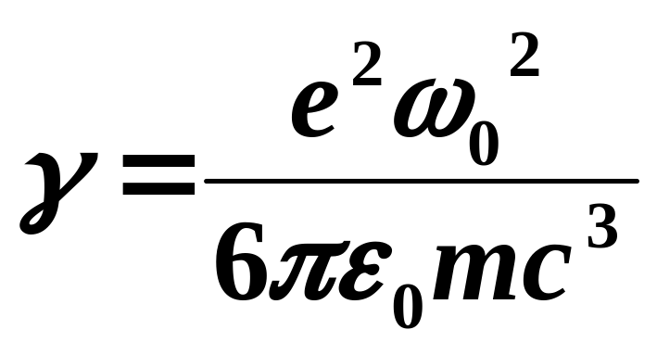
现在我们加入阻尼力，得阻尼振子的运动方程
式中

Slide 28
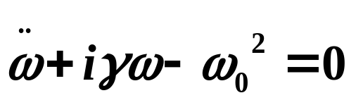
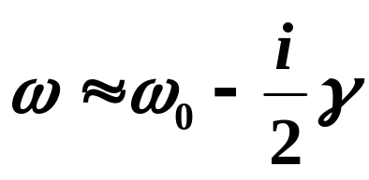
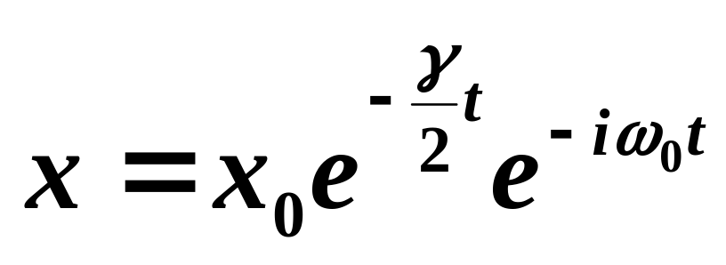
设解具有形式
代入得
当γ<<ω₀时有
因此阻尼振子的解为

Slide 29
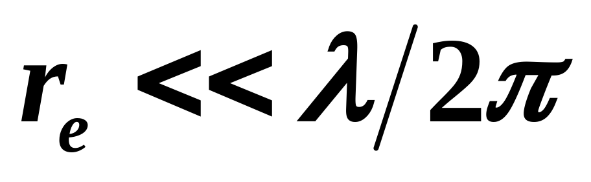
在上面的解法中，我们把阻尼力作为微扰来处理，这只有在阻尼力远小于弹性恢复力的情形下才适用，即要求满足条件γ << ω₀ 。 此条件可写为r_{e} ω₀ /c<<1，或
其中λ为辐射波长。由于 r_{e}~10⁻¹⁵m，而对原子辐射来说， λ~10⁻⁷ m，因此条件总是满足的。

Slide 30
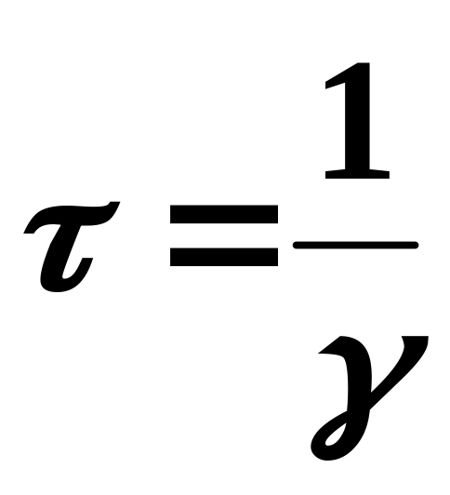
上述解代表一个振幅不断衰减的振子。振子能量衰减到 原值1／e的时间称为振子的寿命。由于振子能量正比于振幅的平方，因此振子的寿命为

Slide 31
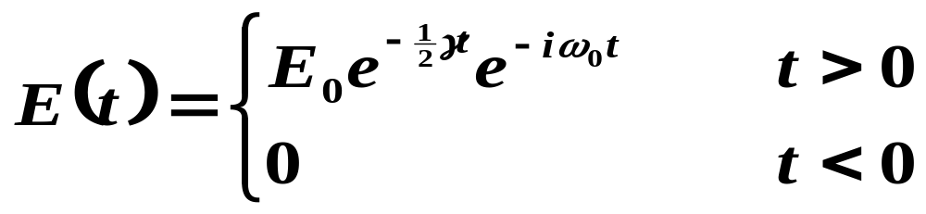
由于振子振幅衰减，它所辐射出的电磁波也不断减弱。设振子于某时刻开始激发，则在空间某点上观察到的电场强度为
式中t=0代表最初激发的电磁波传至该点的时刻。上式不是纯正弦波，用频谱分析可以把它分解为不同频率正弦波的叠加。

Slide 32
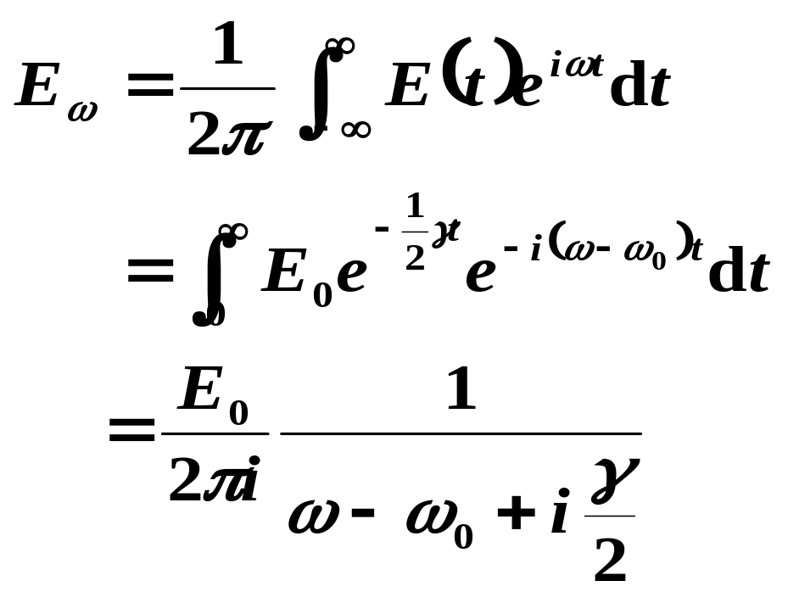
E(t)的傅里叶变换为

Slide 33
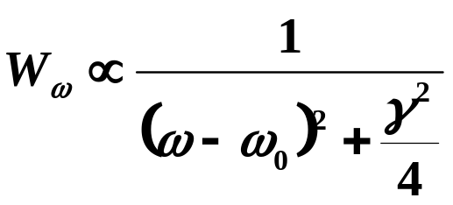
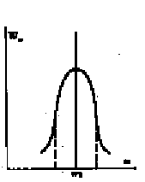
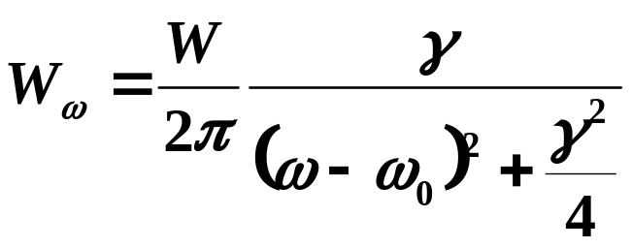
单位频率间隔的辐射能量正比于|E_{ω}|²，即
以W表示总辐射能量，有
图 中画出 W_{ω}对ω的曲线．当 ω = ω₀时W_{ω}有极大值；当|ω -ω₀|=γ /2时， W_{ω}降为极大值的一半．因此， γ称为谱线宽度，它等于振子寿命的倒数。

Slide 34
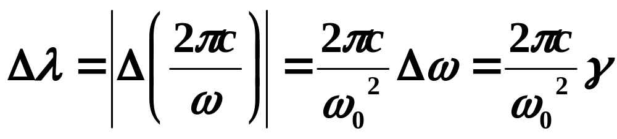
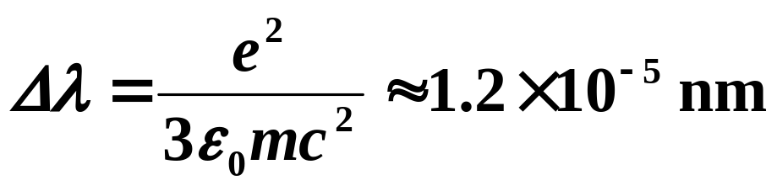
谱线宽度用波长λ表为
代入参数得

Slide 35
用经典振子作为原子辐射模型时，用波长Δλ表出的谱线宽度为一个常数，但事实上原子谱线宽度的变化很大。有些谱线的宽度接近于经典宽度，而另一些谱线的宽度则远小于经典宽度。
这事实表明原子辐射机制是不能完全用经典振子解释的。但是辐射反作用的概念以及寿命和宽度的关系是有普遍意义的。
原子内电子由一激发态跃迁到较低能态时产生一定频率的辐射。由于辐射，原子激发态有一定的寿命。跃迁几率愈大，则辐射愈强，激发态寿命愈短，因而谱线宽度亦愈大。关系式τ = 1/γ 仍然成立。

Slide 36
按照经典理论，电子在原子核电场作用下运动，由于有加速度，必然向外辐射电磁波，电子运动的能量亦逐渐衰减，最后电子会掉到原子核内，根本不存在稳定的原子。
原子处于基态时是稳定的不会产生辐射，这点是和经典理论有深刻矛盾的。
这结论是和客观事实完全矛盾的。只有用量子理论才能解释基态的稳定性。

